Slide 1
Тема. ОТРАСЛЕВОЙ И КОНКУРЕНТНЫЙ АНАЛИЗ 1. Место и содержание отраслевого и конкурентного анализа 2. Определение доминирующих в отрасли экономических характеристик 3. Основные движущие силы, вызывающие изменения в отрасли 4. Анализ конкурентных сил, действующих на фирму 5. Оценка конкурентных позиций и возможных действий соперничающих компаний 6. Определение ключевых факторов конкурентного успеха

Slide 2
1. Целью ситуационного анализа является выявление тех черт внутренней и внешней сред компании, которые наиболее влияют на стратегическое видение и возможности компании. Логическим выходом стратегического анализа компании является оценка альтернатив для выбора стратегии. Отраслевой и конкурентный анализ обычно используется для анализа внешней ситуации (макроокружения) компании одиночного бизнеса. Ситуационный анализ касается ближайшего окружения фирмы (микроокружения).

Slide 3
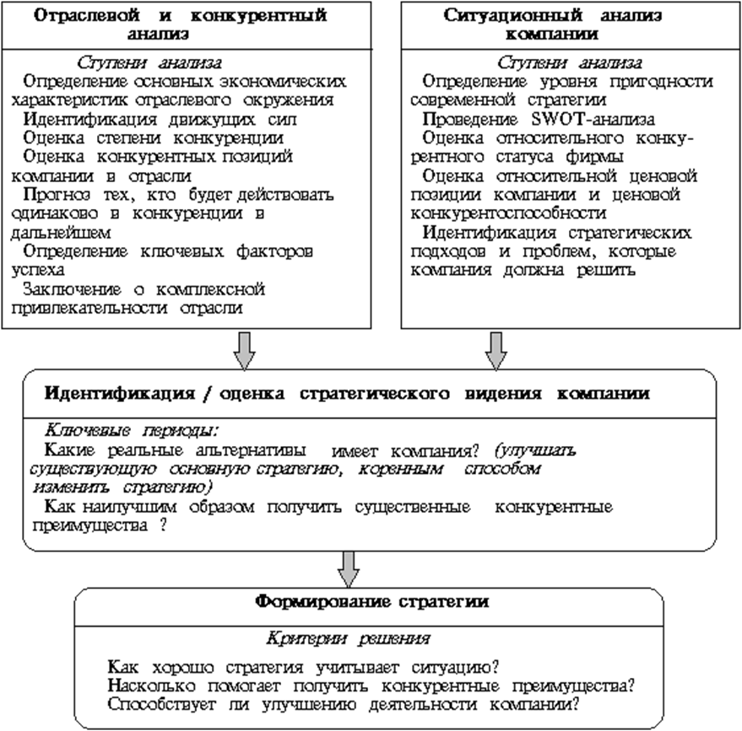
Рис.1 - Структура стратегического анализа для компании одиночного бизнеса

Slide 4
Конструкция отраслевого и конкурентного анализа должна учитывать: - главные экономические характеристики отрасли - движущую силу изменений в отрасли и ее влияние - конкурентные силы отрасли и их силу - компании, занимающие сильные/слабые конкурентные позиции - сходное поведение в конкуренции - ключевые факторы, определяющие конкурентный успех или поражение - привлекательность отрасли в перспективе для получение прибыли выше средней.

Slide 5
2. К ним относят: - размеры рынка; - области конкурентного соперничества (локальная, региональная, национальная, глобальная); - скорость роста рынка и стадия жизненного цикла отрасли; - число соперников и их относительные размеры, степень концентрации; - число покупателей и их относительные размеры; - превалирование передней или задней интеграции; - легкость входа и выхода; - степень дифференциации продуктов/услуг соперничающих фирм; - уровень технологических изменений в процессе производства и в новых продуктах; - влияние экономики на масштабы производства, транспортировку, маркетинг; - является ли степень использования производственных мощностей критичной в достижении низкоценовой эффективности производства; - наблюдается ли в отрасли сильная зависимость стоимости единицы продукции от кумулятивной величины объема производства; - требования к капиталу; - прибыльность в отрасли выше или ниже средней в экономике.

Slide 6
Таблица 1 -Стратегическая важность ключевых экономических характеристик отрасли

Slide 7
3. Обычно к их числу относят: 1. Изменения в долговременной скорости роста. 2. Изменения в том, кто покупает товары и как они используются. 3. Инновации в продуктах. 4. Технологические изменения. 5. Маркетинговые инновации. 6. Вход или выход главных фирм в отрасли. 7. Увеличение глобализации в отрасли. 8. Изменения в стоимости и эффективности. 9. Переход потребителей к дифференцированным товарам от стандартных. 10. Влияние законодательных изменений. 11. Изменение социальной, демографической обстановки и стиля жизни. 12. Снижение неопределенности и риска в бизнесе.

Slide 8
4. Этот анализ делается с целью идентифицировать благоприятные возможности и опасности, с которыми может встретиться фирма в отрасли. Портер предложил для этого модель пяти сил (рис.2). Он аргументировал эту модель тем, что чем выше давление этих сил, тем меньше у существующих компаний возможности увеличивать цены и прибыль. Ослабление сил создает благоприятные возможности для компании. Компания, изменив свою стратегию, может воздействовать на эти силы в свою пользу.

Slide 9
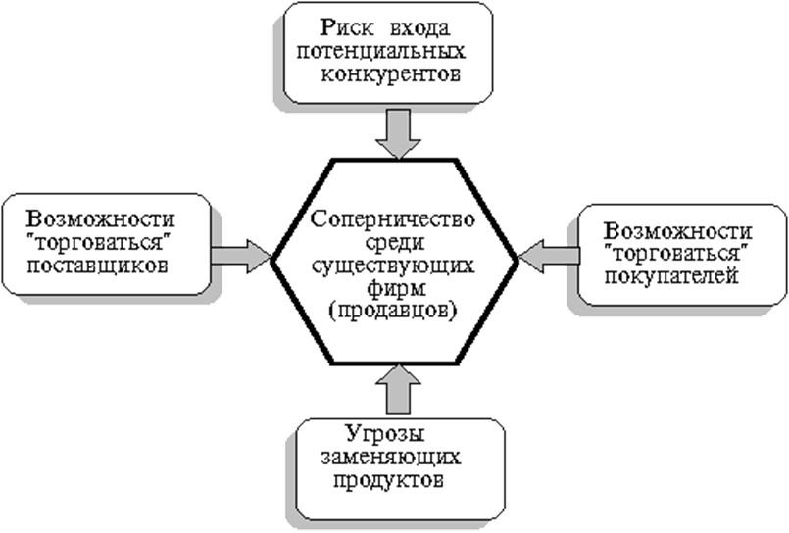
Рис.2 - Модель "пяти сил" Портера

Slide 10
Риск входа потенциальных конкурентов (первая сила Портера) создает опасность прибыльности компании. Конкурентная сила этого фактора сильно зависит от высоты барьеров входа (стоимости). Имеется три основных источника таких барьеров: - лояльность к торговой марке покупателей (входящие компании должны перекрыть это значительными инвестициями); - абсолютное преимущества по издержкам (более низкие издержки производства обеспечивают существующим компаниям существенные преимущества, которые трудно достичь новым компаниям); - экономия на масштабе. Она связана со снижением издержек при массовом производстве стандартизированной продукции, скидками при больших закупках сырья, материалов и комплектующих, снижением удельных расходов на рекламу и т.д. Все это создает значительные трудности для компаний, начинающих производство.

Slide 11
Второй конкурентной силой по Портеру является соперничество существующих в отрасли компаний. Здесь следует выявить влияние трех факторов: - структуру отраслевой конкуренции, - условия спроса, - высоту барьеров выхода в отрасли.

Slide 12
Структура отраслевой конкуренции зависит от степени консолидации в отрасли (фрагментарная ли она, имеются условия олигополии или монополии). Фрагментарная отрасль представляет потенциально больше угроз, чем благоприятных возможностей, т. к. вход в такие отрасли сравнительно легок.

Slide 13
В консолидированных отраслях компании большие и независимые. Конкурентные действия одной компании прямо воздействуют на рыночную долю конкурентов, вызывая их ответные действия и раскручивая спираль конкуренции. Возможности таких компаний вести ценовую войну представляют главную конкурентную угрозу. В этом случае компании стремятся конкурировать по качественным отличительным преимуществам, т.е. конкурентная война ведется с позиций лояльности к торговой марке и минимизации вероятности ценовой войны. Успех такой тактики зависит от возможностей в отрасли дифференциации продукции.

Slide 14
Рост спроса в отрасли ведет к умеренной конкуренции при обеспечении больших возможностей для экспансии. Спрос растет вместе с рынком, компании могут увеличить скорость возврата инвестиций, и это делает компанию более привлекательной. Наоборот, снижение роста вызывает большую конкуренцию, компании могут отобрать рынки сбыта только у других компаний. Таким образом, уменьшение спроса - главная опасность увеличения конкуренции.

Slide 15
Барьеры выхода являются серьезной опасностью, когда спрос в отрасли падает. Барьеры выхода являются экономическими и эмоциональными факторами, которые удерживают компанию, даже если доходы малы. Обычно барьеры выхода включают следующие обстоятельства: - инвестиции в оборудование не имеют альтернатив их использования и, если компания оставит отрасль, их надо списывать; - высокая фиксированная стоимость выхода из-за выплат увольняемым рабочим; - эмоциональное тяготения к отрасли; - стратегические взаимоотношения между СЗХ, например, соображения синергизма или интеграции между ними; - экономическая зависимость от отрасли.

Slide 16
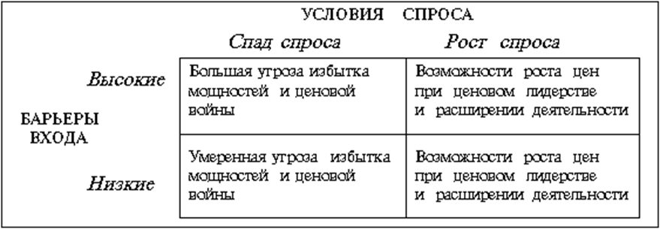
Таблица 2 -Спрос и барьеры выхода как аргументы благоприятных возможностей и угроз в консолидированной отрасли

Slide 17
Третьей портеровской силой является возможность покупателей "торговаться". Она представляет угрозу давления на цены из-за потребностей в лучших качестве или сервисе. Слабые покупатели, наоборот, допускают рост цен и повышение прибыли. Покупатели наиболее сильны в следующих ситуациях: - когда поставляющая отрасль состоит из многих малых компаний, а покупателей мало и они большие, - когда покупатели делают закупки в больших количествах, - когда отрасль зависит от покупателей в большей части своей деятельности, - когда покупатели могут выбирать между снабжающими отраслями по критерию минимума цен, что увеличивает ценовую конкуренцию в отрасли, - когда экономически для покупателей приобретения у разных компаний рассматриваются как единое целое, - когда покупатели используют угрозу реализации своего снабжения путем вертикальной интеграции.

Slide 18
Четвертой конкурентной силой выступает давление со стороны поставщиков. Оно заключается в их угрозе поднять цены, вынуждая компании снизить количество поставляемой продукции, а следовательно, и прибыль. Альтернативно - слабые поставщики дают возможность снизить цены на их продукцию и требовать более высокого качества. Наиболее мощным является давление со стороны поставщиков в следующих случаях: - когда поставляемый продукт имеет мало заменителей и он важен для компании; - когда компании отрасли неважны для снабжающих фирм; - когда поставщики поставляют такие продукты, что для компаний дорого переключаться с одного вида на другой; - когда поставщики используют угрозу вертикальной интеграции вперед; - когда покупающие компании неспособны использовать угрозу своей вертикальной интеграции назад.

Slide 19
5. Для изучения относительных конкурентных позиций фирм, действующих в отрасли, используются процедуры графической стратегической группировки. Компании в одной стратегической группе могут объединяться по разным признакам: широте диапазона продуктов, методам использования каналов товародвижения, идентичным технологическим подходам, степени вертикальной интеграции, характеру сервиса и технологического обслуживания, предназначению аналогичных продуктов для аналогичных покупателей, качеству продуктов и ценообразованию. Отрасль может содержать одну стратегическую группу с идентичным стратегическими подходами к рынку. Другим пределом является наличие в отрасли многих стратегических групп.

Slide 20
Процедура конструирования карты стратегической группировки и отнесения фирм к той или иной стратегической группе состоит в следующем: 1. Идентифицируются конкурентные характеристики, которые дифференцируют фирмы отрасли (цены, качество, география деятельности, степень вертикальной интеграции, диапазон продуктов и т.д.). 2. Положение фирм наносится на двухкоординатный график (по парам выбранных характеристик). 3. Отмечаются фирмы, попадающие в одну стратегическую область. 4. Отличается доля каждой группы в полном объеме продаж отрасли. Таким образом, строится двумерная карта стратегической группировки отрасли

Slide 21
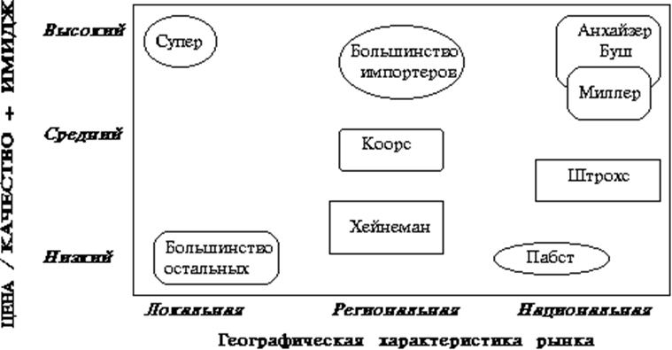
Рис.3 - Карта стратегических групп в пивоваренной промышленности США

Slide 22
При построении карт стратегической группировки надо соблюдать следующие правила: - основные переменные по осям координат не должны коррелировать между собою, - эти переменные должны отражать существенные отличия конкурентов, - эти переменные должны носить дискретный характер, - площади обозначений фирм должны отражать их относительную долю продаж в отрасли, - если существенных переменных больше двух, целесообразно построить несколько карт. Чем ближе расположены различные стратегические группы, тем сильнее их конкурентное соперничество.

Slide 23
Идентификация стратегий конкурентов проводится с помощью обобщения сведений о целях и стратегии конкурентов и карт стратегической группировки для оценки серьезности конкурентных угроз в конкретной конкурентной позиции.

Slide 24
Таблица 3 - Составляющие целей и стратегий конкурентов

Slide 25
Для того, чтобы оценить будущие позиции фирм в конкуренции, надо сконцентрировать внимание на их потенциальных возможностях улучшить свое положение на рынке. Агрессивные конкуренты являются источниками новых стратегических инициатив. Удовлетворенные соперники продолжают свою нынешнюю стратегию с небольшой точной подстройкой. Беспокойные и бедствующие соперники могут перейти к свежим стратегическим действиям нападающего или защитного плана. В этой связи полезно представить себя на месте менеджеров этих компаний и предположить их возможные действия.

Slide 26
6. Ключевые факторы успеха (КФУ) - главные определители финансового и конкурентного успеха в данной отрасли. Их идентификация - один из главных приоритетов разработки стратегии. Они могут служить краеугольными камнями построения стратегии, однако они могут меняться от отрасли к отрасли. Обычно для отрасли характерны три-четыре таких фактора, а из них один-два наиболее важны, и задачей анализа является их выделение.

Slide 27
1. Факторы, связанные с технологией: - компетентность в научных исследованиях (особенно в наукоемких отраслях); - способность к инновациям в производственных процессах; - способность к инновациям в продукции; - роль экспертов в данной технологии. 2. Факторы, связанные с производством: - эффективность низкозатратного производства (экономия на масштабе производства, эффект накопления опыта); - качество производства; - высокая фондоотдача; - размещение производства, гарантирующее низкие издержки; - обеспечение адекватной квалифицированной рабсилой; - высокая производительность труда (особенно в трудоемких производствах); - дешевое проектирование и техническое обеспечение; - гибкость производства при изменении моделей и размеров.

Slide 28
3. Факторы, связанные с распределением: - мощная сеть дистрибьюторов /дилеров; - возможность доходов в розничной торговле; - собственная торговая сеть компании; - быстрая доставка. 4. Факторы, связанные с маркетингом: - хорошо испытанный, проверенный способ продаж; - удобный, доступный сервис и техобслуживание; - точное удовлетворение покупательских запросов; - широта диапазона товаров; - коммерческое искусство; - притягательные дизайн и упаковка; - гарантии покупателям.

Slide 29
5. Факторы, связанные с квалификацией: - выдающиеся таланты; - "ноу-хау" в контроле качества; - эксперты в области проектирования; - эксперты в области технологии; - способность к точной ясной рекламе; - способность получить в результате разработки новые продукты в фазе НИОКР и быстро вывести их на рынок. 6. Факторы, связанные с возможностями организации: - первоклассные информационные системы; - способность быстро реагировать на изменяющиеся рыночные условия; - компетентность в управлении и наличие управляющих "ноу-хау".

Slide 30
7. Другие типы КФУ: - благоприятный имидж и репутация; - осознание себя, как лидера; - удобное расположение; - приятное, вежливое обслуживание; - доступ к финансовому капиталу; - патентная защита; - общие низкие издержки.

